Slide 1
Clase matemática quintos años
Objetivo. Identificar y representar fracciones propias, impropias y número mixto.
agosto del 2020

Slide 2
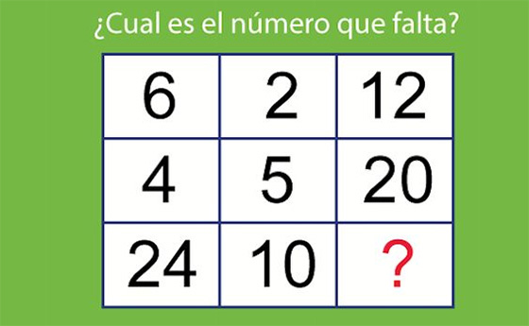
240

Slide 3
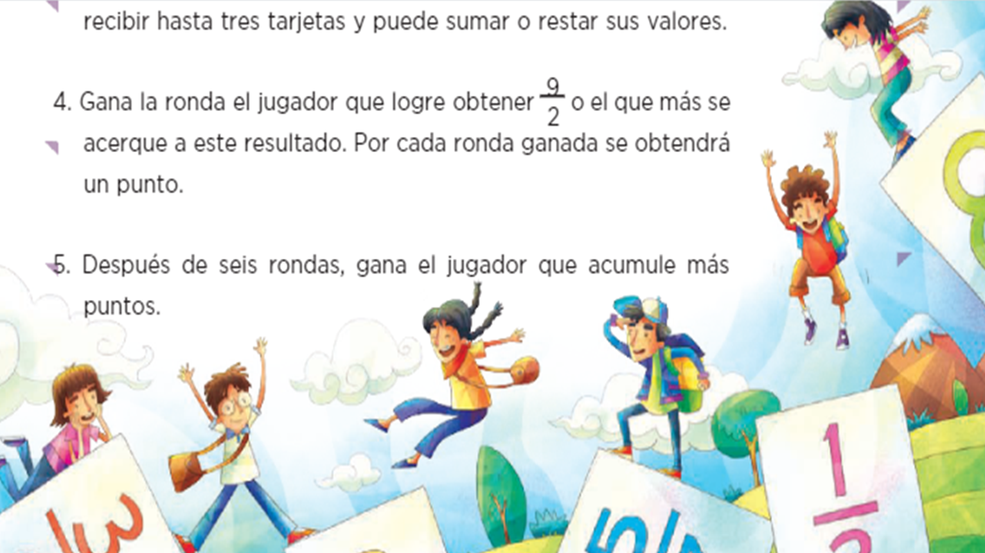
12
4
12
4
5
12
5
3
12
3

Slide 4
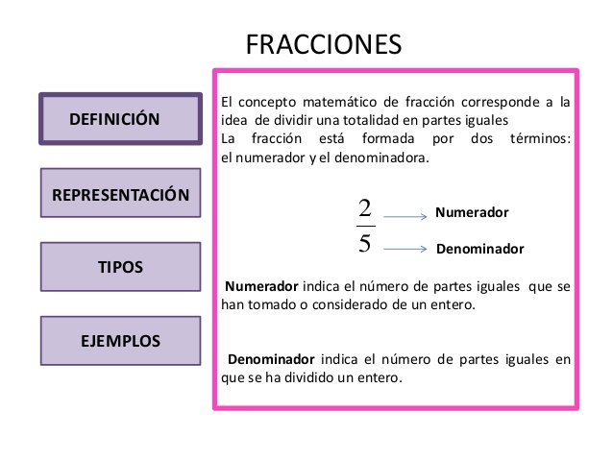
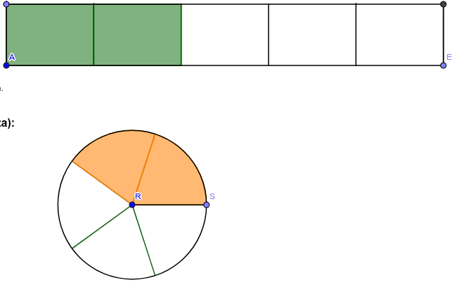
¿Qué son las fracciones?

Slide 5
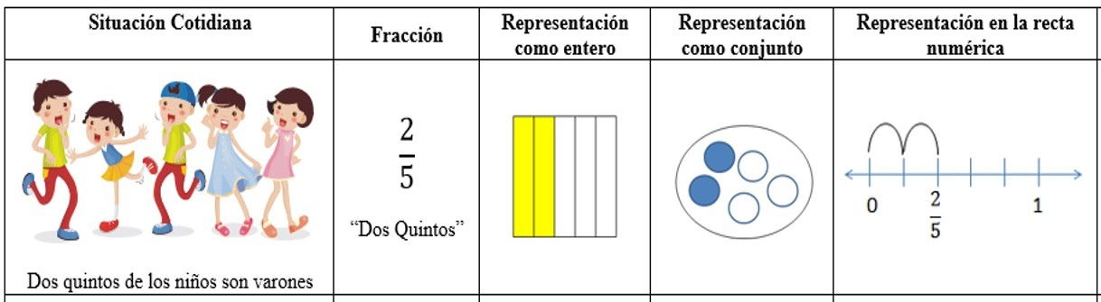
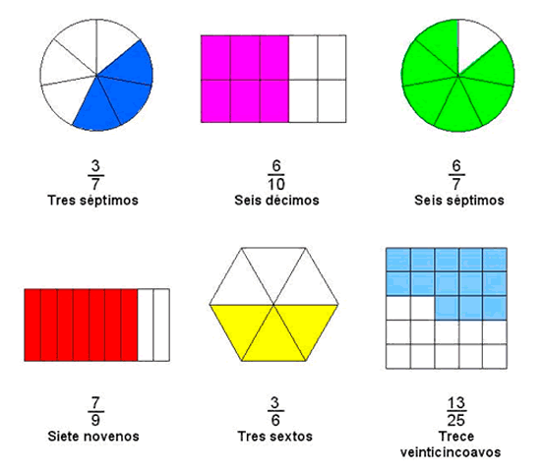
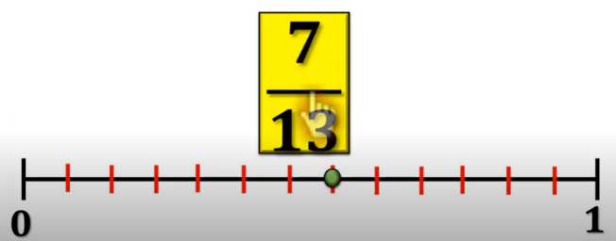
Las fracciones se pueden representar:

Slide 6
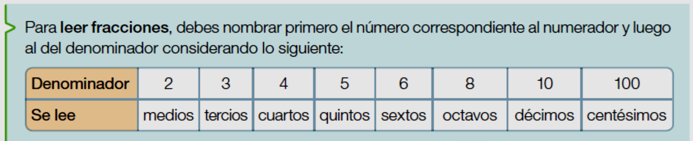
Como se lee una fracción:

Slide 7

Fracción propia.
En una fracción propia, el numerador es siempre menor que el denominador.
Título Ejemplo 4

Slide 8
d.
e.
f.
g.

Slide 9
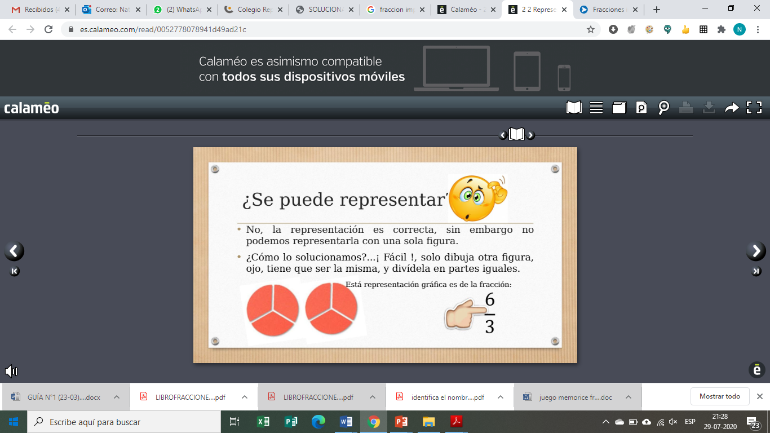
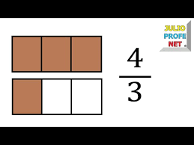
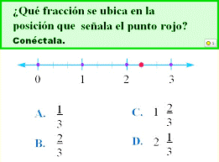
Fracción impropia.
En una fracción impropia, el numerador es mayor o igual que el denominador.
Título Ejemplo 4
Al representar cuatro tercios. Elijo un entero, lo divido en tres, pero no alcanzo a colorear cuatro partes. Entonces debo tomar otro entero dividirlo en tres partes y pintar lo que me falta para pintar cuatro.

Slide 10
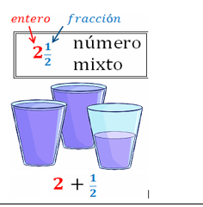
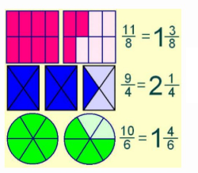
NÚMERO MIXTO .
Es un número formado por un entero y una fracción propia.
Una fracción impropia se puede transformar en un número mixto y viceversa

Slide 11
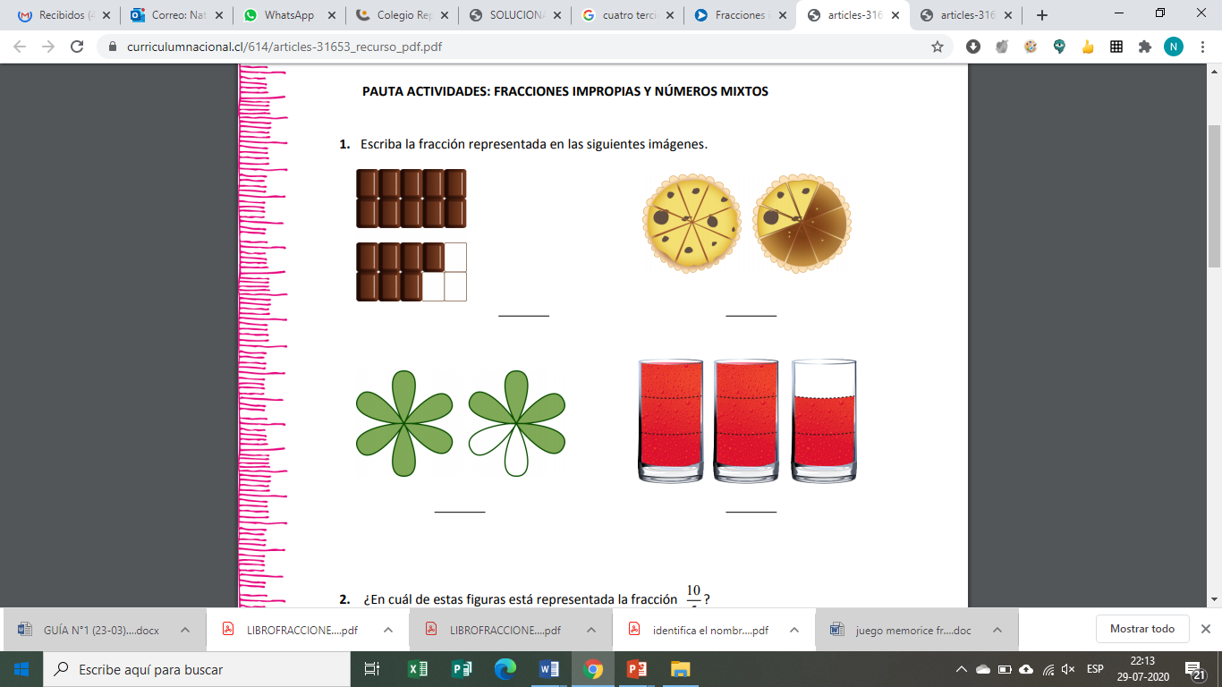
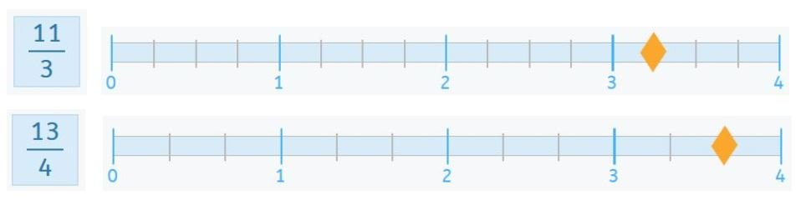
Expresa las siguientes representaciones en fracción impropia y número mixto
Representación | Fracción impropia | Número mixto

Slide 12
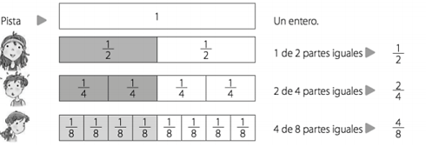
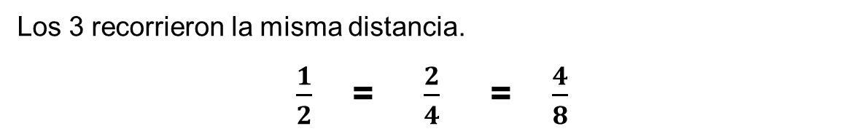
FRACCIONES EQUIVALENTES
Una fracción se expresa de diferentes formas.
Los estudiantes durante la clase de Educación Física corren sobre una pista. Su recorrido se representa por la parte pintada.
Los 3 recorrieron la misma distancia.
$\frac{1}{2}$ = $\frac{2}{4}$ = $\frac{4}{8}$

Slide 13
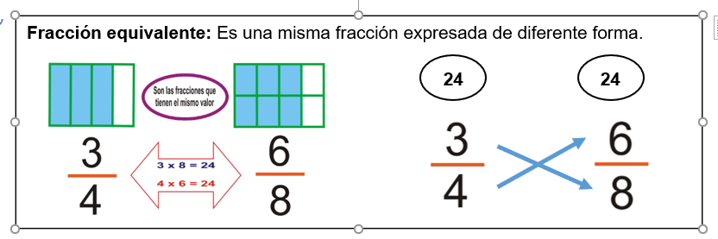
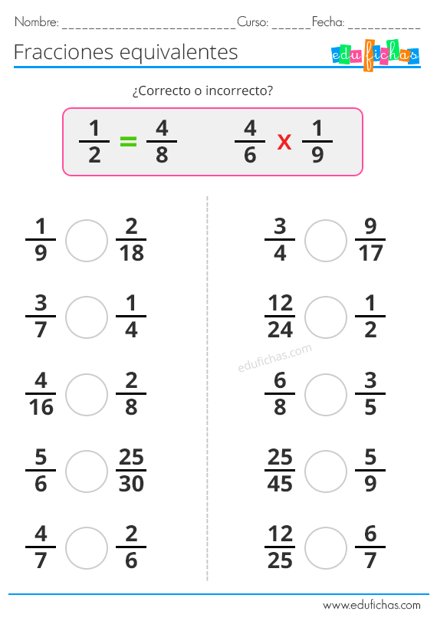
Visualización del Proyecto

Slide 14
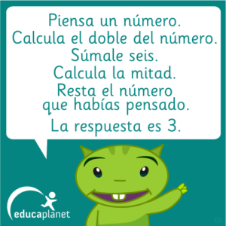

Slide 15
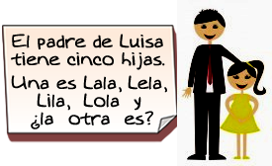
Conclusiones y/o recomendaciones
Sintetizar los resultados de su investigación.
Resumir lo que se deduce de los temas tratados.

